Slide 1
105
屏二區均質化
恆春工商
恆春工商辦理恆春國中職涯探索課程
國中生職業試探及職涯規劃諮詢及宣導服務
此次活動共計159位恆春國中八年級學生參加，職涯試探課程是協助國中生在生涯發展過程中，透過實地體驗活動，高職參訪，了解不同職群領域的學習主題與職場特質，以利學生選修技藝教育學程及未來生涯發展抉擇之參考。

Slide 2
105
屏二區均質化
恆春工商
日期105年10月14日(星期五)下午13:30~15:30
科別 | 授課內容 | 指導老師
餐飲管理科 | 口布摺疊、飲調製作 | 陳慕寧 潘仁豪
觀光事業科 | 咖啡掛耳包製作、口布摺疊 | 李國祿 陳儀欣
資料處理科 | photoimpact影像應用、胸章製作 | 李純琇 吳淑慧
電機科 | 信號閃爍器 | 吳明德 蔡百龍
電子資訊科 | 超炫小夜燈電路製作 | 許慶陽 林玉齡

Slide 3
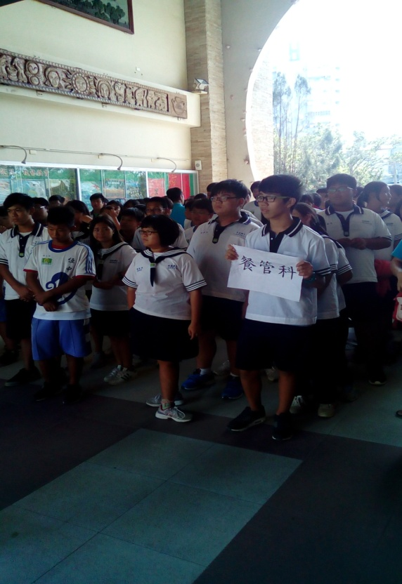
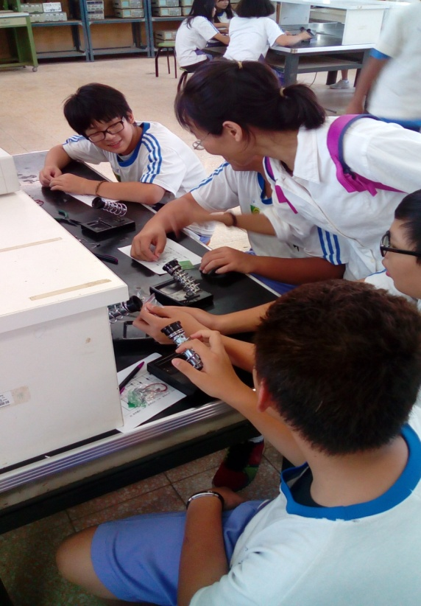
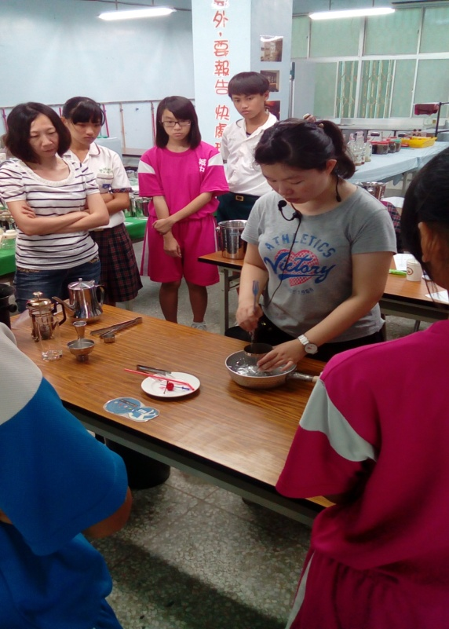
105
屏二區均質化
恆春工商
恆春國中抵達
電子科職業試探
超炫小夜燈電路製作
觀光科職業試探
咖啡掛耳包製作

Slide 4
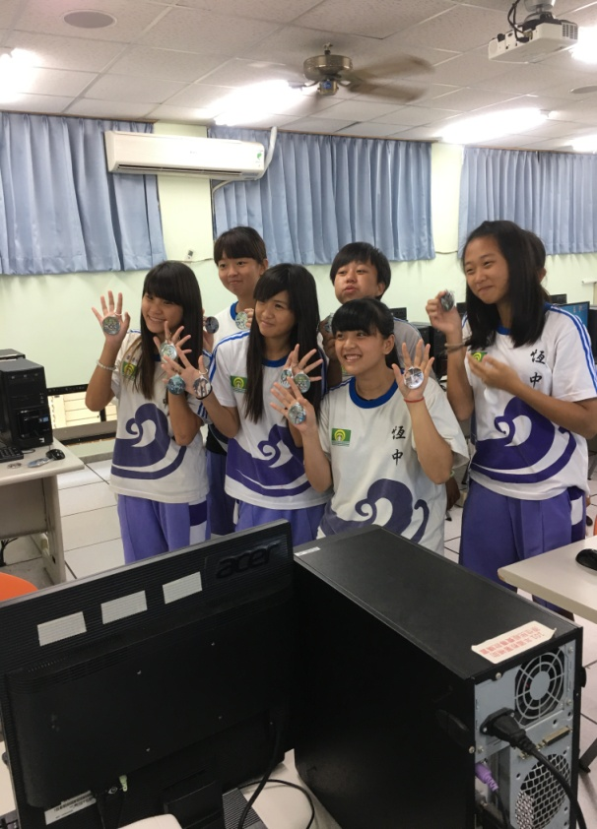
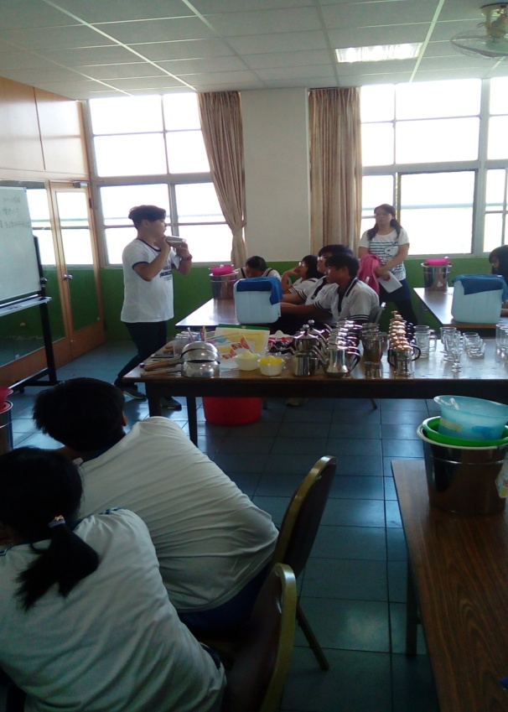
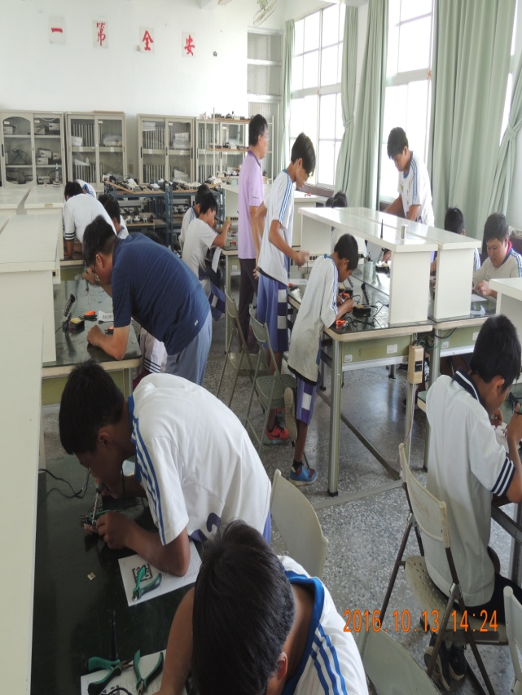
105
屏二區均質化
恆春工商
資處科職業試探
胸章製作
餐飲科職業試探
飲調製作
電機科職業試探
信號閃爍器

Slide 5
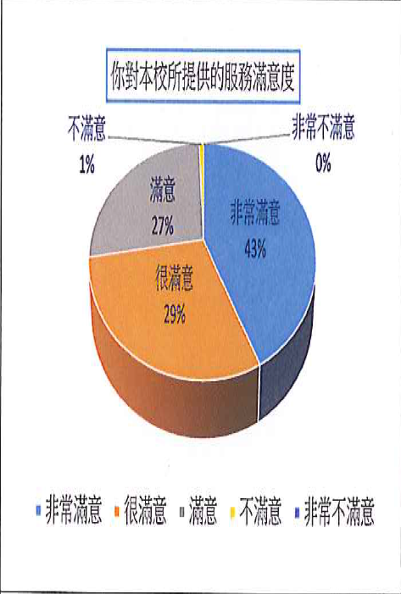
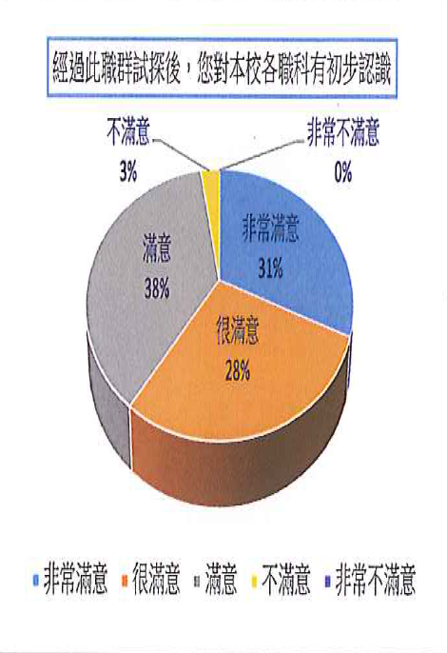
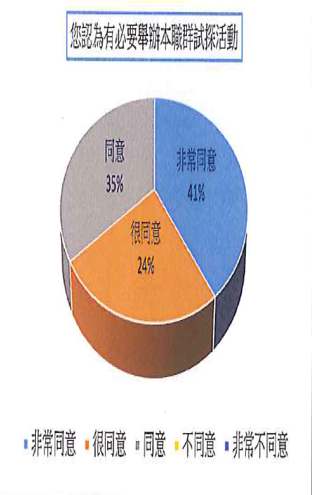
105
屏二區均質化
恆春工商
意見回饋統計圖表

Slide 6
105
屏二區均質化
佳冬高農
農業群、餐旅類群職涯探索體驗計畫
國中生職業試探及職涯規劃諮詢及宣導服務
105學年度上學期國中生職業試探、職涯規劃參訪及實作課程計畫，共辦理11場次，參與國中師生1348人次。本計畫主要提供屏二區國中生職涯試探實作機會，協助八年級學生在生涯發展過程中，透過實地高職參訪，了解不同職群的學習主題與職場特質，以利九年級選修技藝教育課程，升學進路及未來生涯發展抉擇之參考，讓學生明瞭適性發展需求，達到落實適性發展、導引就近入學為目的。

Slide 7
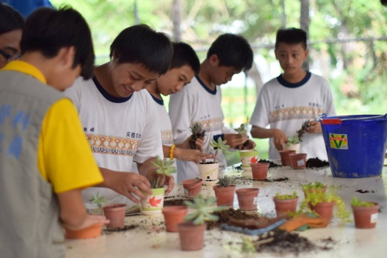
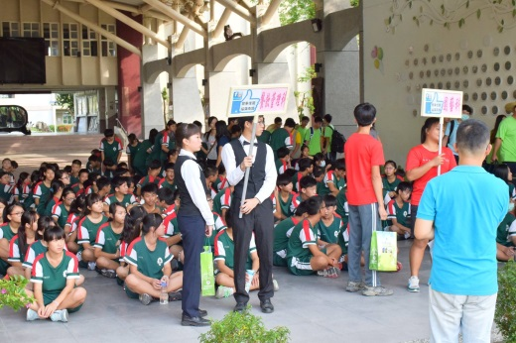
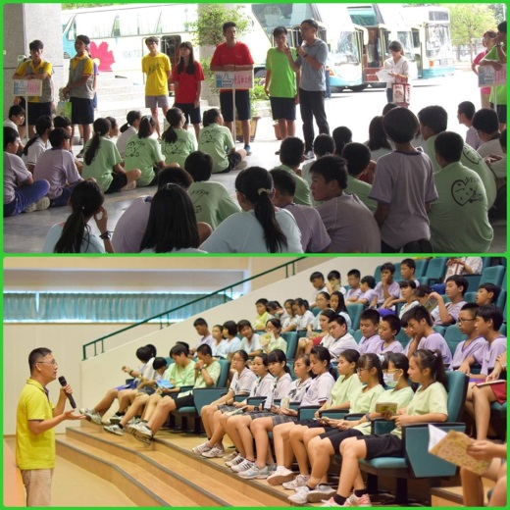
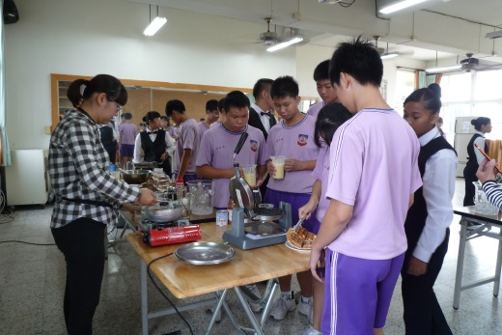
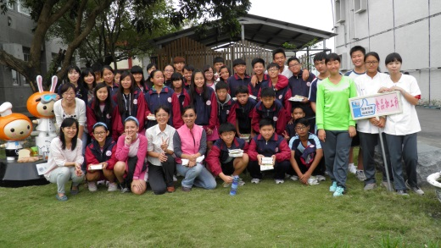
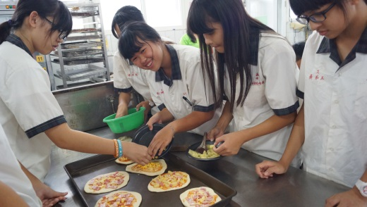
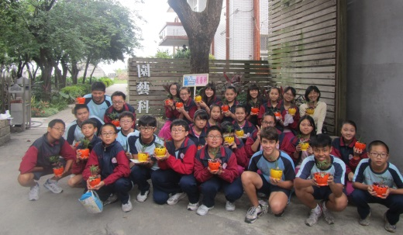
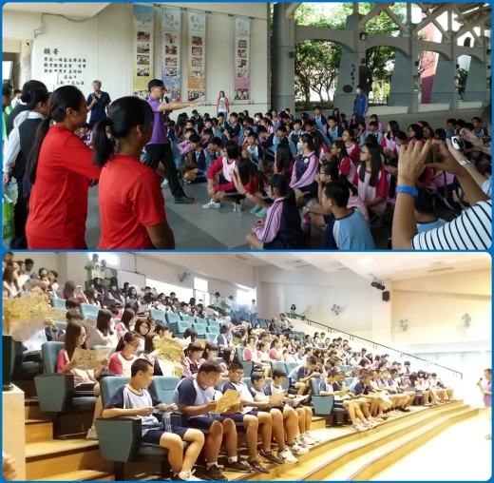
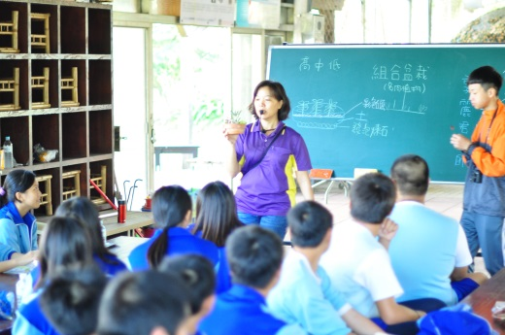
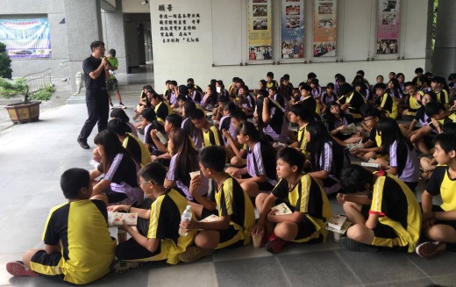
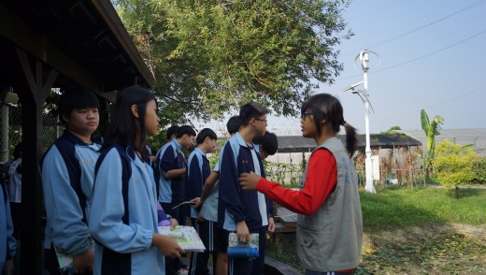
105
屏二區均質化
佳冬高農
10/18 林邊國中
11/18 竹田國中
10/25 南州國中
10/18 來義高中
12/08 麟洛國中
11/30 潮州國中
10/26 枋寮高中
11/14 光春國中
12/12 佳冬國中
12/09 陸興中學

Slide 8
105
屏二區均質化
佳冬高農
型農解說員培訓營計畫
學校特色教學、創意學習
1.本特色教學、創意學習課程藉由辦理教育解說員研習課程，加強師生對農業類科之興趣和認知。
2.透過基本教學訓練、現場實地解說與演練，加強師生的思考邏輯，增進歸納、分析及口說的能力、穩健台風。培訓學生作為校園解說員，增加學生對學校的認同感及熱忱，加強學生的榮譽感，培養學生高尚的服務心。
3.推行校園導覽解說制度，提供導覽解說服務。藉由實際解說活動，提升學校知名度，增進社區對學校的認同感，吸引國中生就近入學。

Slide 9
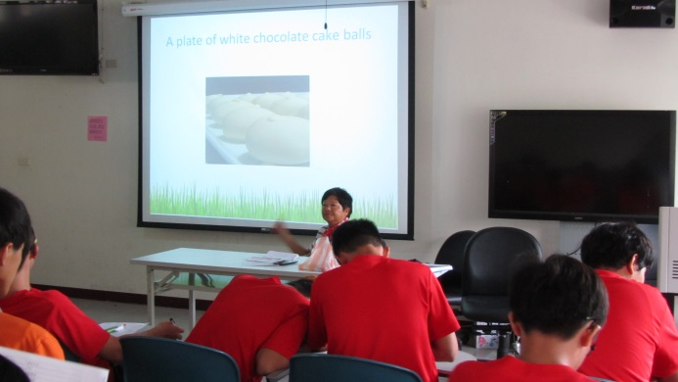
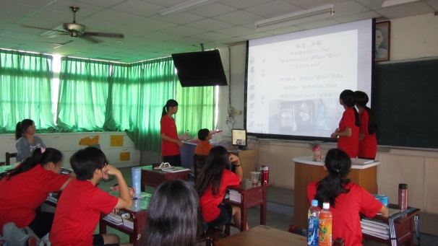
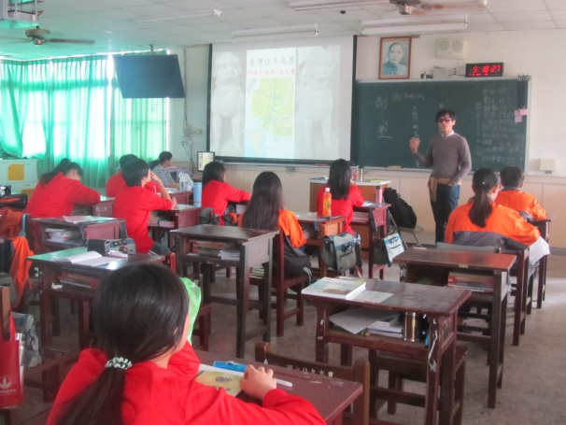
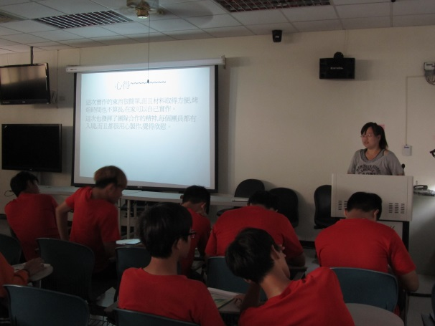
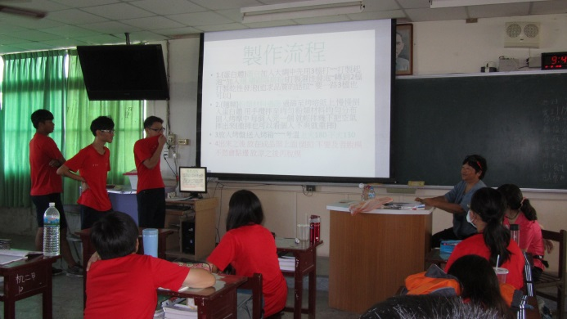
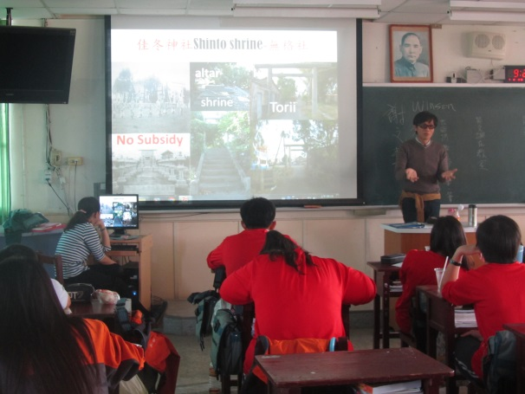
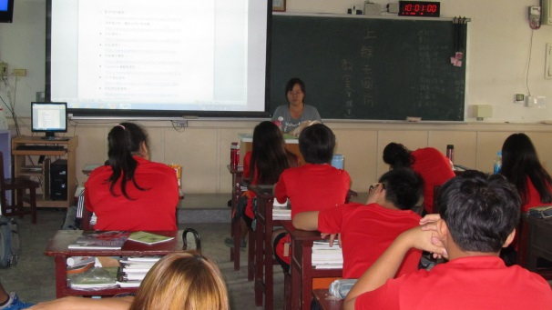
105
屏二區均質化
佳冬高農
12/07 謝文豐老師教學
12/14 謝文豐老師教學
9/21~10/19 楊嘉敏老師教學
11/2~11/16 林益華老師教學

Slide 10
105
屏二區均質化
佳冬高農
熱帶迷藏計畫
社區學校共同進行與產業鏈結之特色課程、教材、教學及評量
1.本計畫與農友種苗公司合作發展具特色之課程，師生參與該與產業鏈結之特色課程，能具備熱帶農業產業之知識，並能以小組團隊模式完成蔬果栽培與管理田間操作。
2.本計畫提供社區合作伙伴學校師生研習及實作之學習機會，參與該特色課程之國中師生，經由該體驗課程完成對農業群課程之試探，並能引發興趣，進而達到就近入學之目標，同時達到教育資源共享。
3.藉由業師之引導與講授，使學生對該項課程學習進行內部深化，並對研究及研發應用產生興趣。

Slide 11
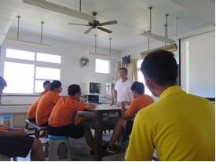
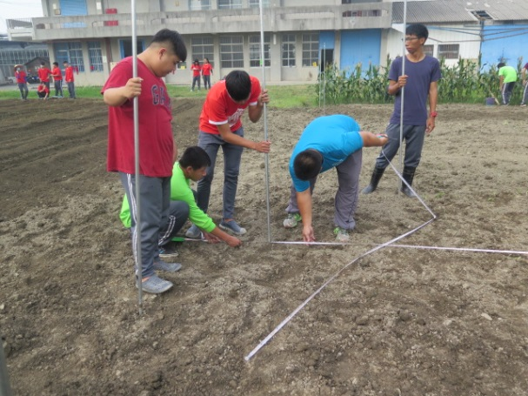
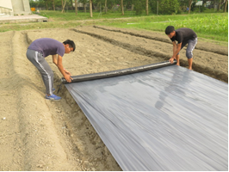
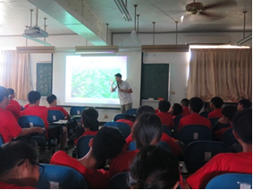
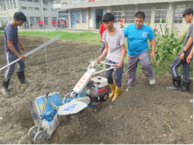
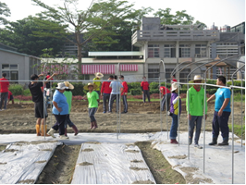
105
屏二區均質化
佳冬高農
10/04 羅秉諺講師授課情形
11/28 準備工作-測量、劃線
11/29 舖設銀黑色反光布
10/31 高雄農改場王仁晃講師授課情形
11/28 整地、開溝
11/29 搭建棚架

Slide 12
105
屏二區均質化
東港海事
海洋之美課程發展計畫
105-3
105-3-3 輪機實務
105-3-4 彩繪手工皂
105-3-6 職涯探索體驗

Slide 13
105
屏二區均質化
東港海事
培養學生對海事類科機械原理。
提供船舶輸配電系統之實作體驗。
模擬現有漁船或商船上使用之電力輸配設備，提一完整之操作與實驗課程。
藉由海洋資源的應用，增進國中學生對於海事高職水產之瞭解。
於12/8、12/9及12/16辦理船舶機艙系統體驗研習3場。參與教師達10人次，學生達51人次。
東港海事
輪機實務

Slide 14
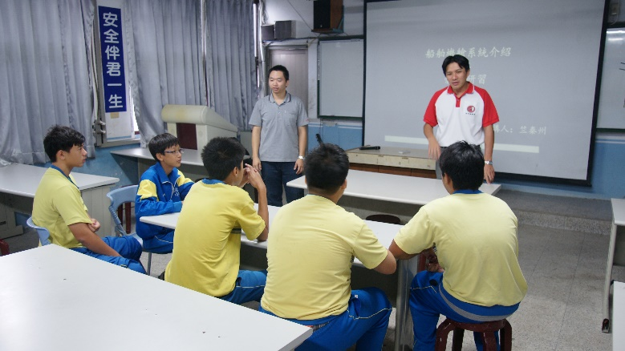
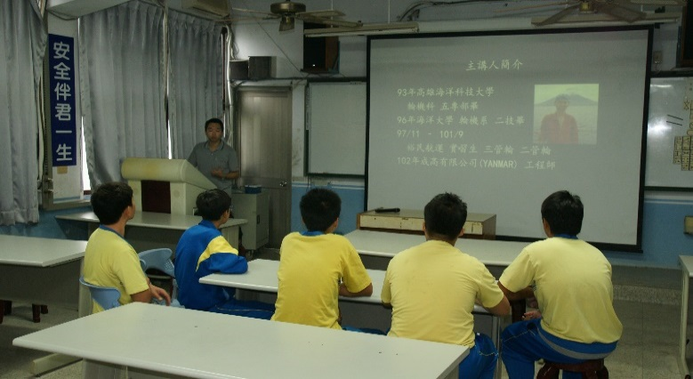
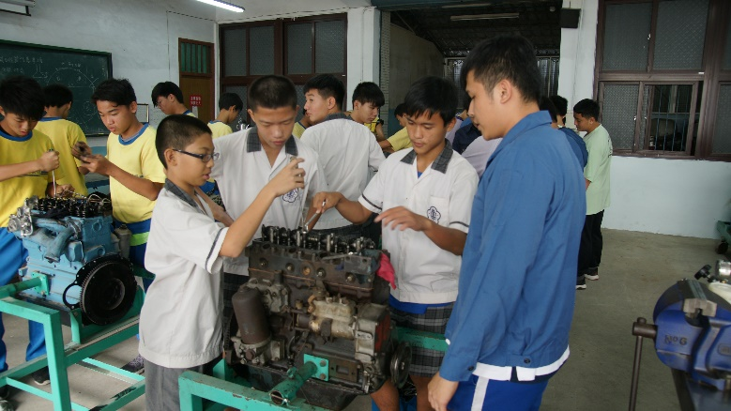
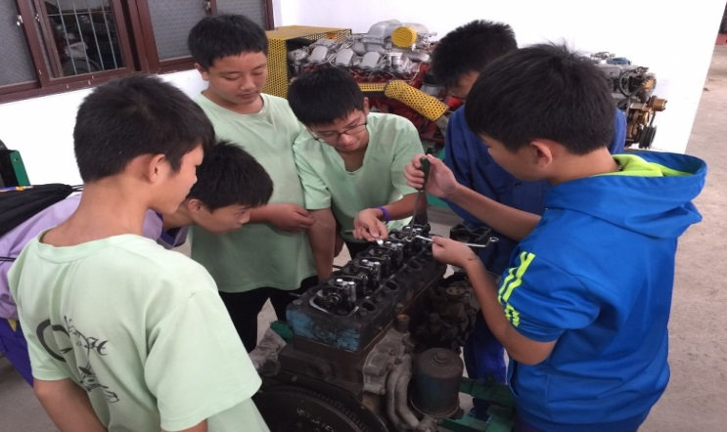
105
科主任介紹研習內容與講師
介紹機艙設備與系統
機艙設備與系統操作體驗
機艙設備與系統操作體驗

Slide 15
105
屏二區均質化
東港海事
創作平時居家可用的物品，體驗實際生活，品味創作，透過接觸學習手工作肥皂的技法，認識自然界素材料對人類生活的應用。
東港海事
彩繪手工皂
於10/12辦理超脂手工彩繪皂研習1場。參與教師達4人次，學生達25人次。

Slide 16
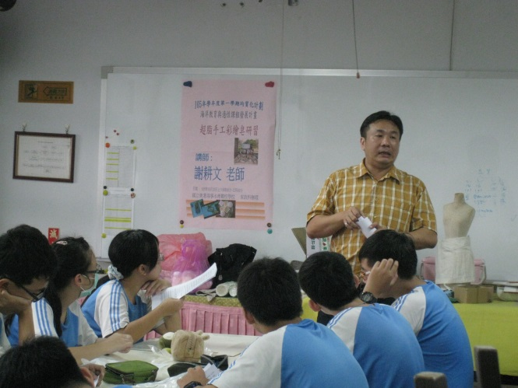
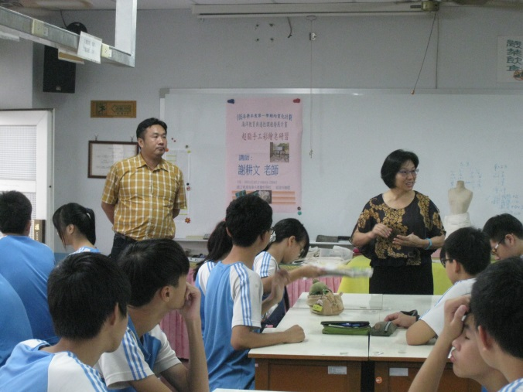
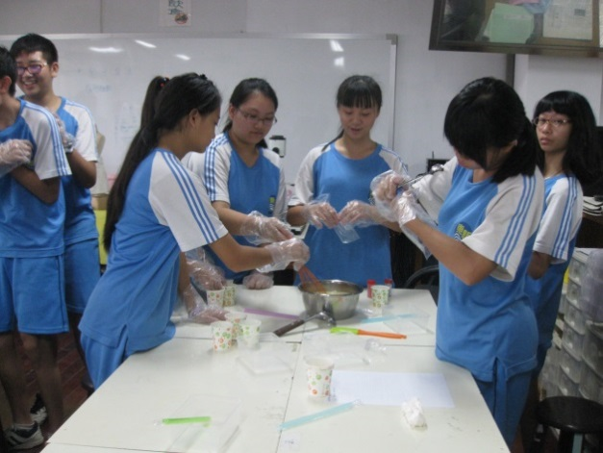
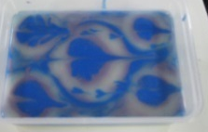
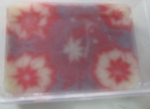
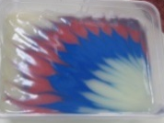
105
老師講述並示範技巧
介紹講師及研習目的概說
學生實作-成品
學生實作-調配材料

Slide 17
.提升中等學校學生的科技素養的認知。
2.加強本適性社區自我探索、觀察模仿、模擬概念及實作技巧等能力。
.提升中等學校學生的科技素養的認知。
2.加強本適性社區自我探索、觀察模仿、模擬概念及實作技巧等能力。
.提升中等學校學生的科技素養的認知。
2.加強本適性社區自我探索、觀察模仿、模擬概念及實作技巧等能力。
105
屏二區均質化
東港海事
提供社區國中學生適性生涯試探，透過實際參訪與操作，協助國中學生認識職群課程內容與進路發展，提早了解自己興趣並進行職業性向試探。
於11/14至萬新國中辦理職業試探宣導活動。參與教師達3人次，學生達120人次。
東港海事
職涯探索體驗
於12/1辦理琉球國中至陽明海運展覽館職業試探宣導活動。參與教師達4人次，學生達16人次。
於12/16至東港國中辦理職業試探宣導活動。參與教師達7人次，學生達120人次。

Slide 18
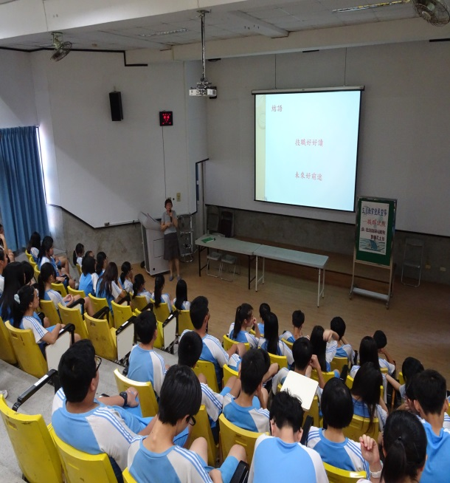
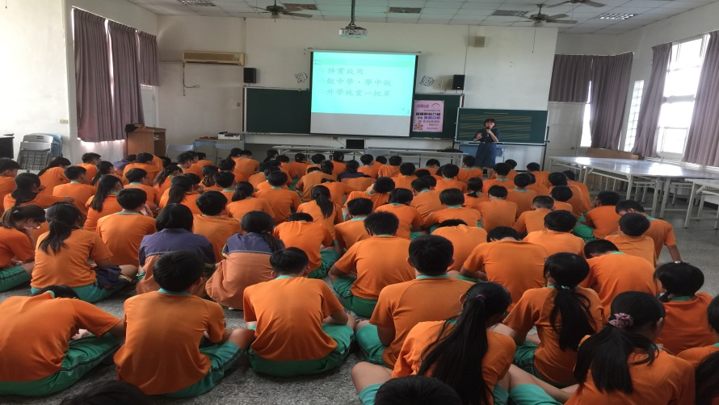
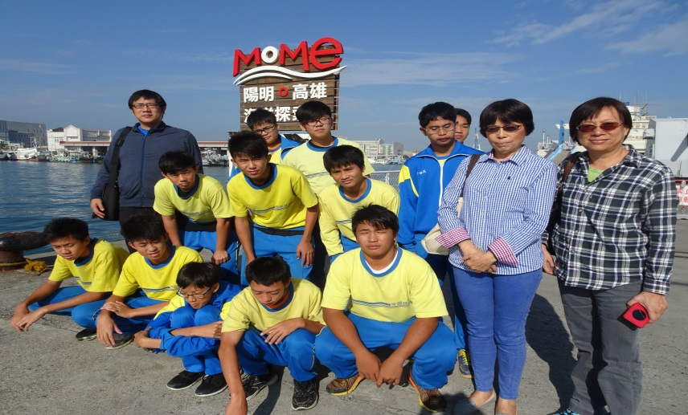
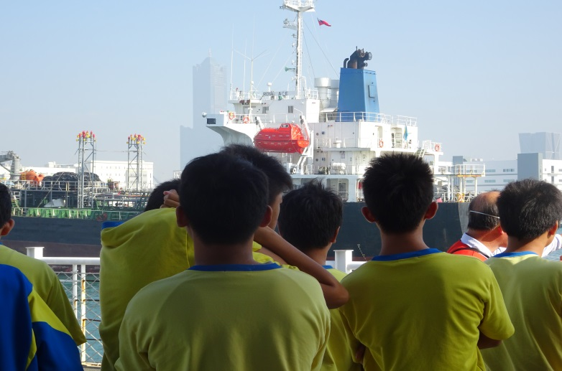
105
11/14萬新國中職業試探宣導成果
12/16東港國中職業試探宣導成果
12/1琉球國中至陽明海運展覽館職業試探宣導
12/1琉球國中至陽明海運展覽館職業試探宣導

Slide 19
105
潮州高中
105-4 藝起音樂體驗、學業適性輔導計畫
主辦學校：國立潮州高中
105-4-1學業適性輔導計畫
105-4-4高中職就近入學宣導

Slide 20
105
潮州高中
105-4-1學業適性輔導計畫
-珊瑚礁研習特色課程
【珊瑚礁研習】特色課程
日期 | 時間 | 地點
105年9/21、10/5、10/12、 10/19、10/26、11/2、11/9、11/16、 11/23、11/30、12/7、12/14、12/21、 12/28 | 星期三 第9節 | 潮州高中 教科文一樓
105年10/20、11/17 | 星期四 第9節 | 潮州高中 教科文一樓

Slide 21
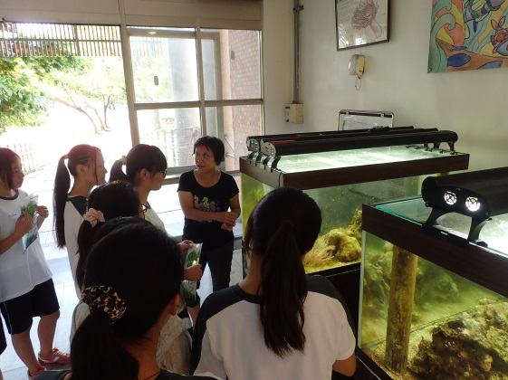
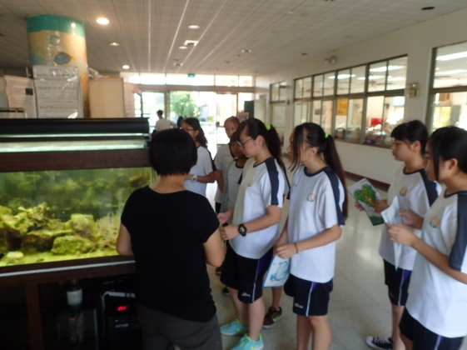
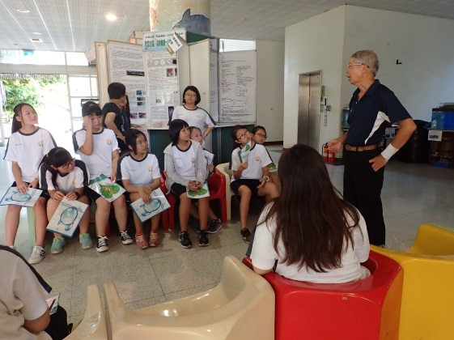
105
潮州高中
105-4-1學業適性輔導計畫
-珊瑚礁研習特色課程

Slide 22
105
潮州高中
105-4-1學業適性輔導計畫-遊戲英語營
12月03日週六9:00-15:00於潮州高中舉行。

Slide 23
105
潮州高中
105-4-1學業適性輔導計畫-心理諮商營
社區講座日期：105年12月7日（週三14:00-17:00），共三小時。
專業訓練：藝術治療相關經驗分享14:00-16:00（2小時）
實作體驗：藝術治療相關實作體驗16:00-17:00（1小時）

Slide 24
105
潮州高中
105-4-1學業適性輔導計畫-心理諮商營

Slide 25
105
潮州高中
105-4-4高中職就近入學宣導計劃－
屏二區高中職博覽會
105年10月22日週六09:00-12:00於屏東中山公園

Slide 26
105
屏二區均質化
日新工商，需求探索課程計畫
12年國中教育啟航育調查，國中端學術導向
並與國中端輔室作為指標參考
105學年度上學期國中生教育需求調查，參與學國中生共計3502人，本活動主要提供屏南二區國中對於升學的教育機會，滿足學生適性發展需求，期達到落實適性發展、導引就近入學。

Slide 27
105
12/05光春國中職業試探
12/05光春國中職業試探
12/05東港高中附設國中部職業試探
12/05東港高中附設國中部職業試探
12/05東新國中職業試探
12/05東新國中職業試探

Slide 28
105
12/06潮州國中職業試探
12/06潮州國中職業試探
12/06枋寮國中職業試探
12/06枋寮國中職業試探
12/06新埤國中職業試探
12/06新埤國中職業試探

Slide 29
105
12/06佳冬國中職業試探
12/06佳冬國中職業試探
12/07南榮國中職業試探
12/07南榮國中職業試探
12/08南州國中職業試探
12/08南州國中職業試探

Slide 30
103
枋寮高中
105
屏東縣立枋寮高中
「科學創意」教材與教學推廣計畫
建
構
屏
二
區
資
訊
整
合
平
台。
1.預計106.01.06辦理教育訓練研習

Slide 31
103
枋寮高中
105

Slide 32
103
枋寮高中
105
枋寮高中
屏東縣立枋寮高中
「科學創意」教材與教學推廣計畫
1. 11.03創意積木特色課程探索成長營-恆春國中 40人
2.本學期提供課程需求給予適性學習社區的國中學校，利用社團及空白課程時間於佳冬國中辦理創意積木課程，期能推廣特色課程以及提升該校在創意積木活動競賽上的表現。
3.11.30『創意科學活動（低溫大餐之魔幻科學）教師研習』約50人
創意積木及科學師生專業成長研習與社團推廣活動

Slide 33
103
105
枋寮高中
11.03創意積木特色課程探索成長營-恆春國中 40人

Slide 34
103
枋寮高中
105
佳冬國中辦理創意積木課程

Slide 35
103
105
枋寮高中
11.30『創意科學活動（低溫大餐之魔幻科學）教師研習』約50人

Slide 36
105
東港高中
105-7目前執行成果
東港高中
海與人生-社區文化與閱讀推廣計畫
1.105學年度已辦理活動如下:
(1)特色課程共3門，參與高中生63人、國中生30人、教師4 人。
(2)營隊活動共1場次(105年12月20日辦理)，參與國中生40人、教師5人。
2.本計畫目的在於提供師生了解東港地方文化、認識環境教育及
藝術創作的機會，為培養地方文史人才向下扎根。
3.本學期目前參與活動的學校為林邊國中、東新國中、東港高中，
共計3所。

Slide 37
105
東港高中
特色課程辦理成果
:
文創社
文創社王佩琳老師教學及學生分組實作情形
文創社不論男女生，都學得一身好手藝
認真上課的同學和已完成的手機擦拭吊飾

Slide 38
105
特色課程辦理成果
:
解說員培訓社
主任介紹梁老師，並說明成立社區文化解說員培訓社的用意與去年的執行成果
深入共和社區，了解共和社區的歷史背景與目前的發展
前往延平路老街，參觀廟宇、警察局，透過不同的建築材料，了解建築物的歷史

Slide 39
東港高中
105
東港高中
特色課程辦理成果
:
獨木舟社
參加獨木舟社的同學，要訓練出好體力和強壯的臂力
老師運用影片解說獨木舟技巧
下水前，同學穿上救生衣確實做好暖身運動，並仔細聆聽教練解說
同學分組，在大鵬灣內的海域進行水上練習

Slide 40
東港高中
105
東港高中
營隊辦理成果
:
社區文化藝術研習營
陳錦嬌老師介紹植物染特色及所使用的媒材(洋蔥、胭脂蟲)
老師講解不同植物所染出的顏色差異
同學的作品放入植物染鍋中進行高溫染煮上色
各校參加的同學展示自己所染出來成品，各具特色

Slide 41
105
屏二區均質化
來義高中
來義高中
原漾青春~原民文化藝術活動與適性探索計畫
國中學生藝術領域學試探活動
1.藉由藝術領域適性探索活動，讓社區國中學生
了解自己對於藝術領域的興趣及性向，作為將
來升學時 的重要參考。
2.透過藝術領域適性探索活動，間接讓學生了解
學校特色及辦學方式，鼓勵學生留縣升學，選
擇適性的學校就近入學。
3.辦理參訪活動：a.參觀高雄哈瑪星老街廓，除透
過在地人的眼光了解高雄鹽埕埔哈瑪星的人文，
也能讓學生實際走訪社區的老建築，並欣賞建
築的藝術之美；b.參觀高雄市立美術館，讓學生
近距離接觸藝術作品，藉以啟發、探索學生的
藝術性向與興趣。
於12/13辦理國中學生藝術領域學術試探活動，共計2場。參與教師達6人，學生達69人。

Slide 42
105
辦理國中學生藝術領域學術試探活動
哈瑪星社區導覽-一二三亭
哈瑪星社區導覽-文龍宮
哈瑪星社區導覽-武德殿
哈瑪星社區導覽-武德殿
參訪高雄市立美術館
參觀Pulima展覽

Slide 43
105
屏二區均質化
來義高中
來義高中
原漾青春~原民文化藝術活動與適性探索計畫
1.藉由體驗活動方式，讓社區國中學生有機會認
識原住民傳統舞蹈、及手工藝藝術，進而初步
了解原住民的文化精神與內涵。
2.透過藝術領域適性探索活動，間接讓學生了解
學校特色及辦學方式，鼓勵學生留縣升學，選
擇適性的學校就近入學。
3.體驗活動分為兩部分：社區參訪、藝術體驗。
參訪社區為三地門鄉地磨兒部落，體驗活動為
琉璃珠製作、舞蹈體驗，學生藉由做中學、學
中作的方式，增進對原住民文化藝術的瞭解。
原住民文化藝術體驗活動
於12/03辦理原住民文化藝術體驗活動，共計1場。參與教師達9人，學生達33人。

Slide 44
105
辦理原住民文化藝術體驗活動
地磨兒社區導覽
地磨兒社區導覽
琉璃珠實作體驗
琉璃珠實作體驗
傳統舞舞蹈體驗
傳統舞蹈體驗

Slide 45
105
屏二區均質化
來義高中
1.利用社會資源，引導學生認識沿山地區咖啡
栽種的歷史、品種與栽種條件、特性。
2.辦理參訪活動：a. 瞭解咖啡的種植環境，是
否對高山原始生態造成影響；b. 認識咖啡豆
烘豆技巧、風味與烘焙條件造成的差異，並
實際體驗咖啡豆烘豆及咖啡烘焙。
3.探討“咖啡”對原住民文化、產業型態產生
的轉變，以及因咖啡衍生出的週邊產業（如：
產品包裝、行銷、品牌建立）對留住在地人
才、輔導在地就業的機會！
來義高中
原漾青春~原民文化藝術活動與適性探索計畫
原來是這“咖”
~原住民咖啡新文化初探
於10/13辦理原住民咖啡新文化研習1場。參與教師達6人，學生達23人。
於11/08辦理德文馬古都咖啡參訪活動1場。參與教師達2人，學生達36人。
於12/02咖啡烘焙實作體驗研習1場。參與教師達20人，學生達34人。

Slide 46
105
辦理原來是這咖~原住民咖啡新文化初探
10/13咖啡初探研習
10/13咖啡初探研習
11/08德文咖啡參訪
11/08德文咖啡參訪
12/02咖啡烘焙實作研習
12/02咖啡烘焙實作研習

Slide 47
105
屏二區均質化
屏東特教學校
屏東特教學校
身心障礙學生融合課程暨屏東區高中職群科博覽會
高中職職群認識及宣導服務
105學年度上學期國高中生參加高中職群認識以及活動課程共辦理1場，參與國高中生計125人、教師44人，本活動主要在屏東所屬的高中職教師帶領下，讓參與鄰近國中學生能透過此一藝術創造課程的學習，引導社區國中學生適性發展、合作學習，以達就近入學及適性揚才的目標。以藝術活動結合社區高中職部分群科博覽會，推動身心障礙學生進行各職業類科課程學習內容認識，辦理適性轉學輔導措施。

Slide 48
105
12/9 「同心繪人生」屏東區高中職群認識闖關活動

Slide 49
105
12/9 「同心繪人生」藝術協力創作活動

